Slide 1
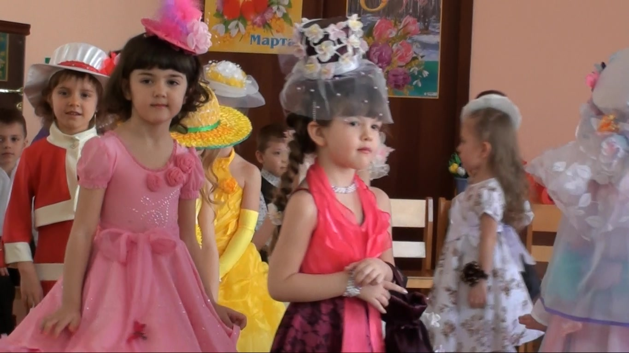
«Танец со шляпками»

Slide 2
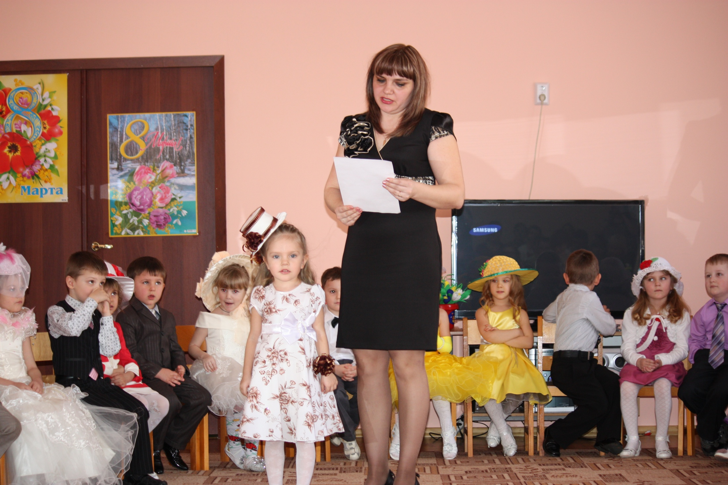
Конкурс «Визитная карточка»

Slide 3
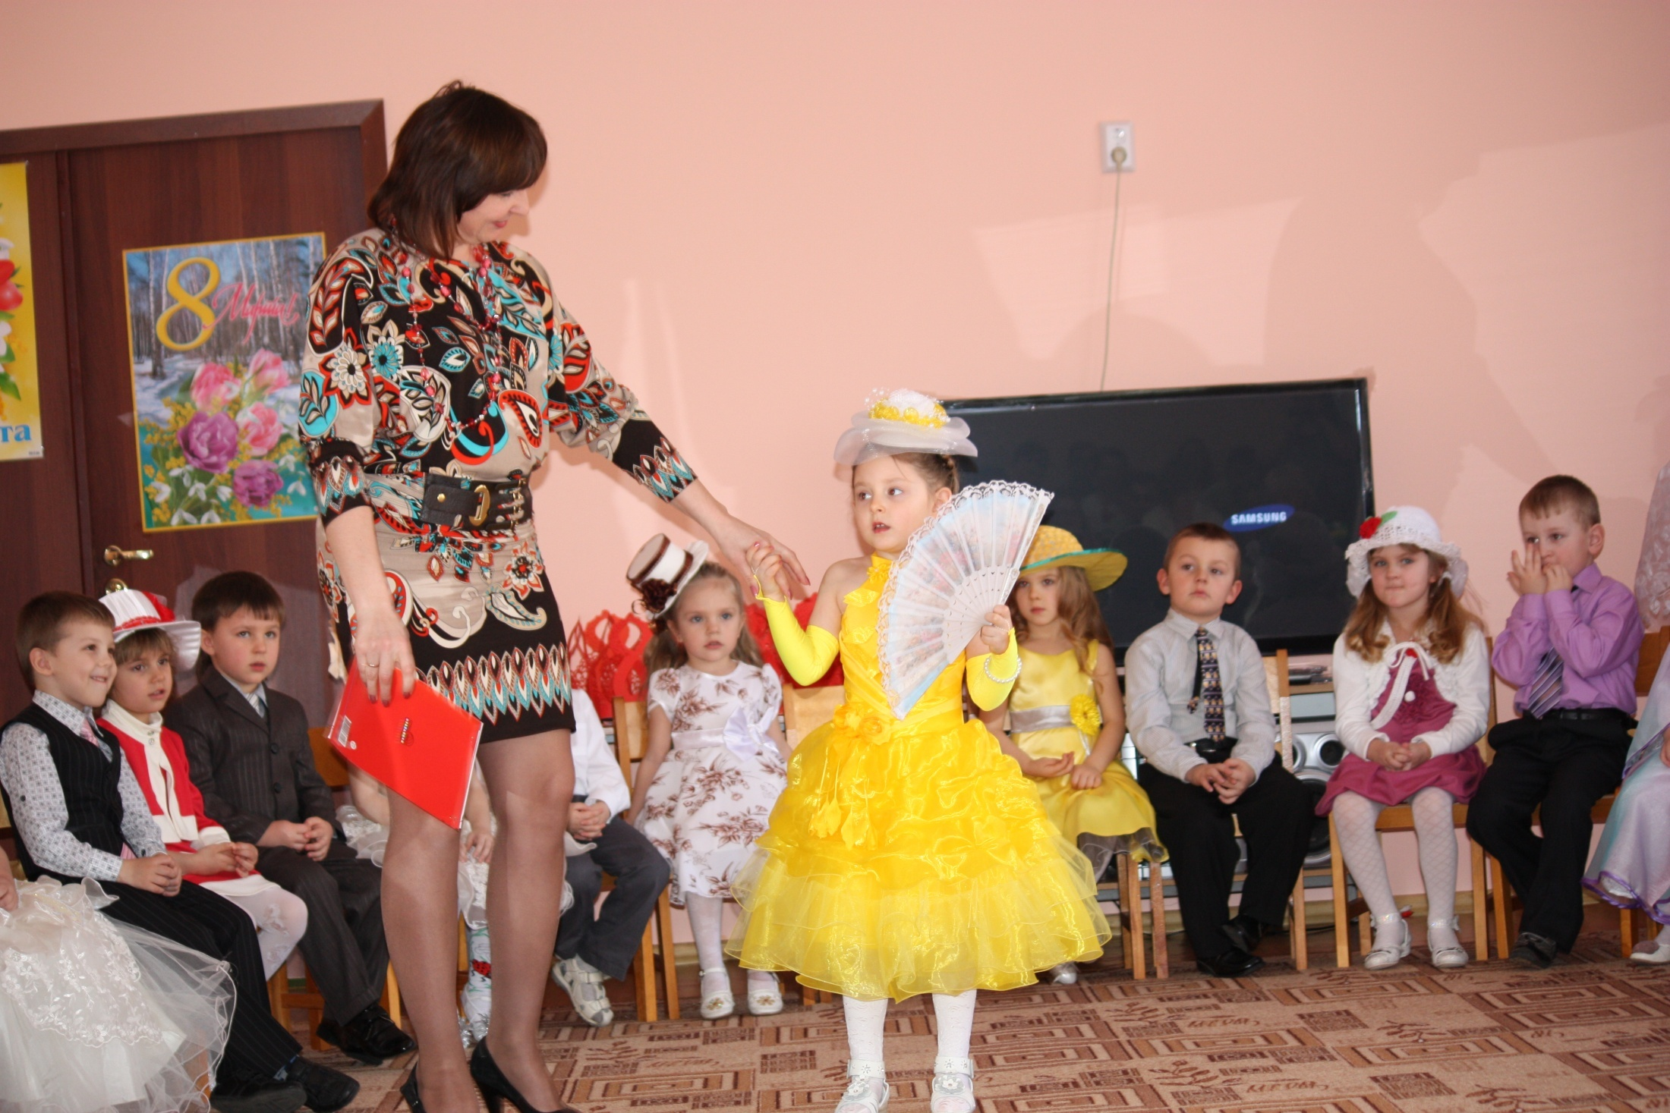
Конкурс «Визитная карточка»

Slide 4
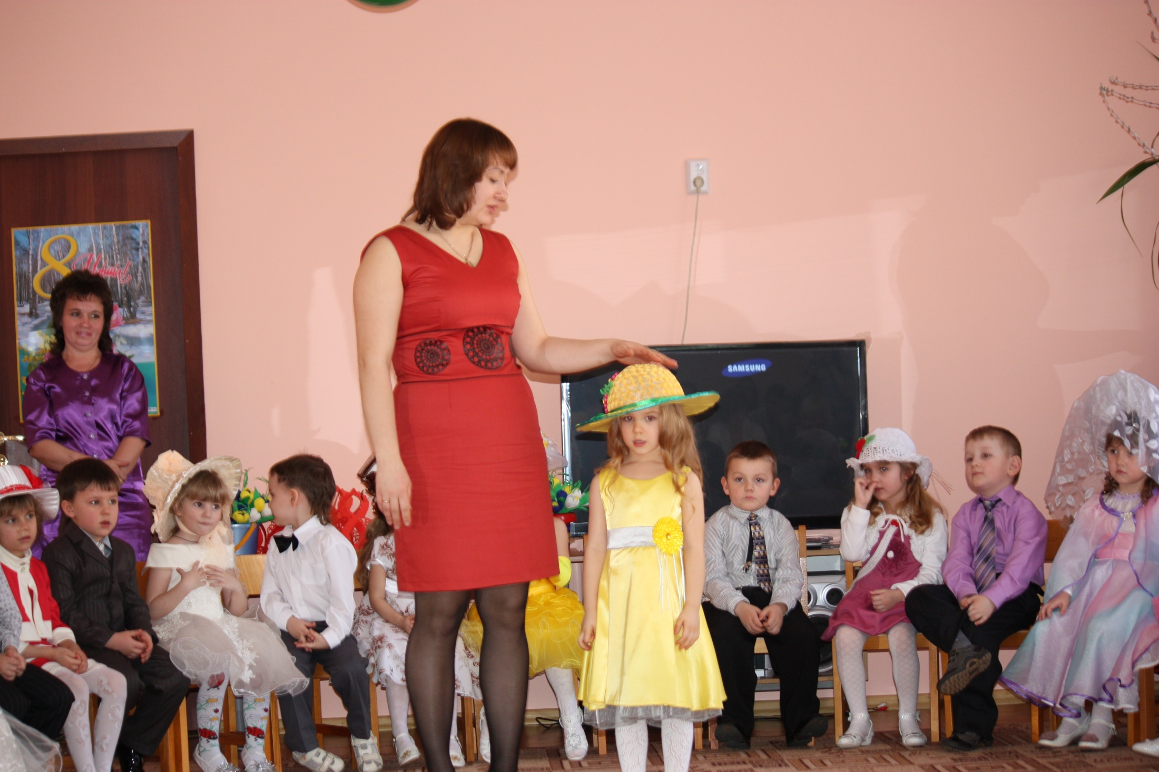
Конкурс «Визитная карточка»

Slide 5
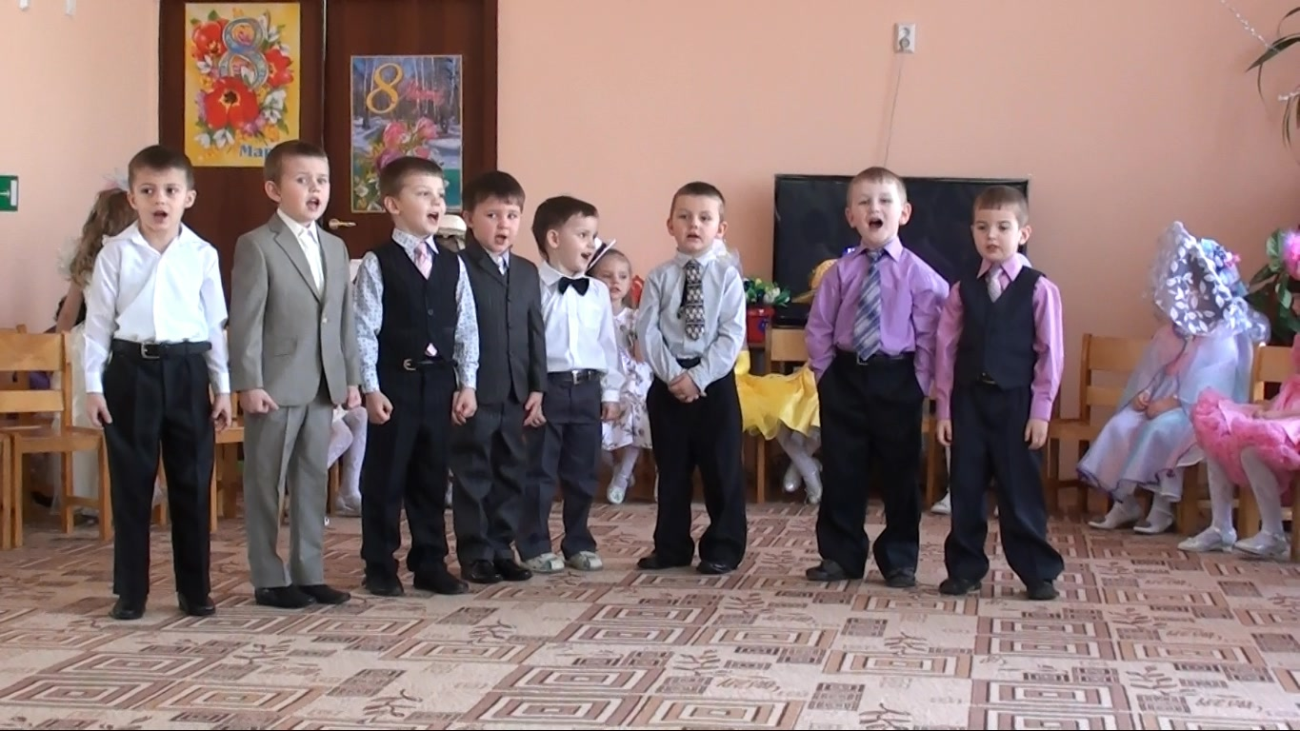
Песня «Мы солдаты»

Slide 6
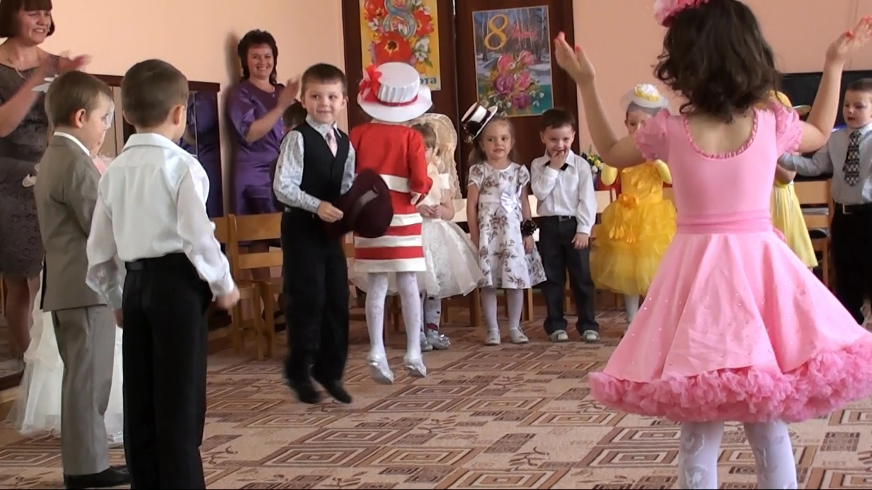
Игра «Передай шляпку»

Slide 7
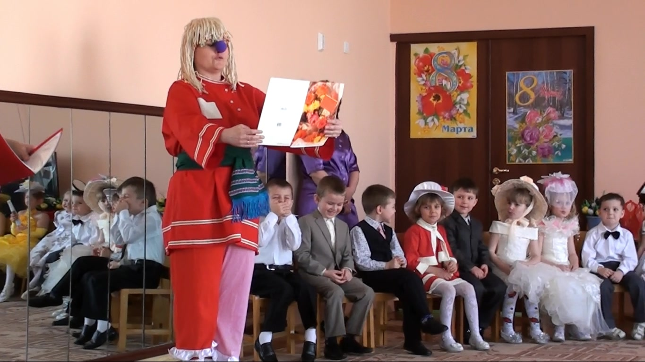
Клоун «Смешинкин»

Slide 8
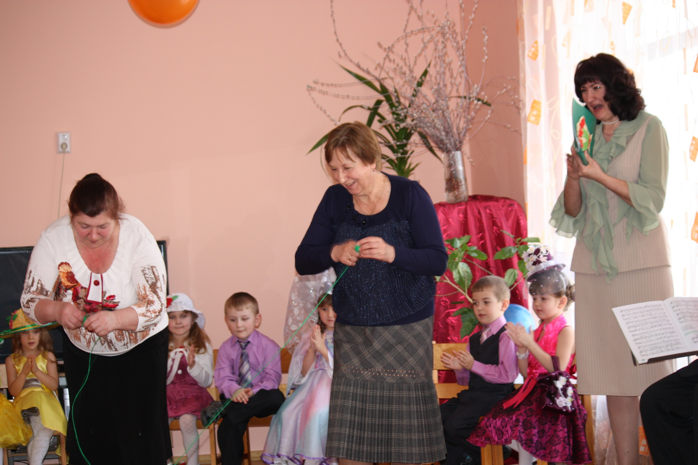
Игра «Волшебный клубочек»

Slide 9
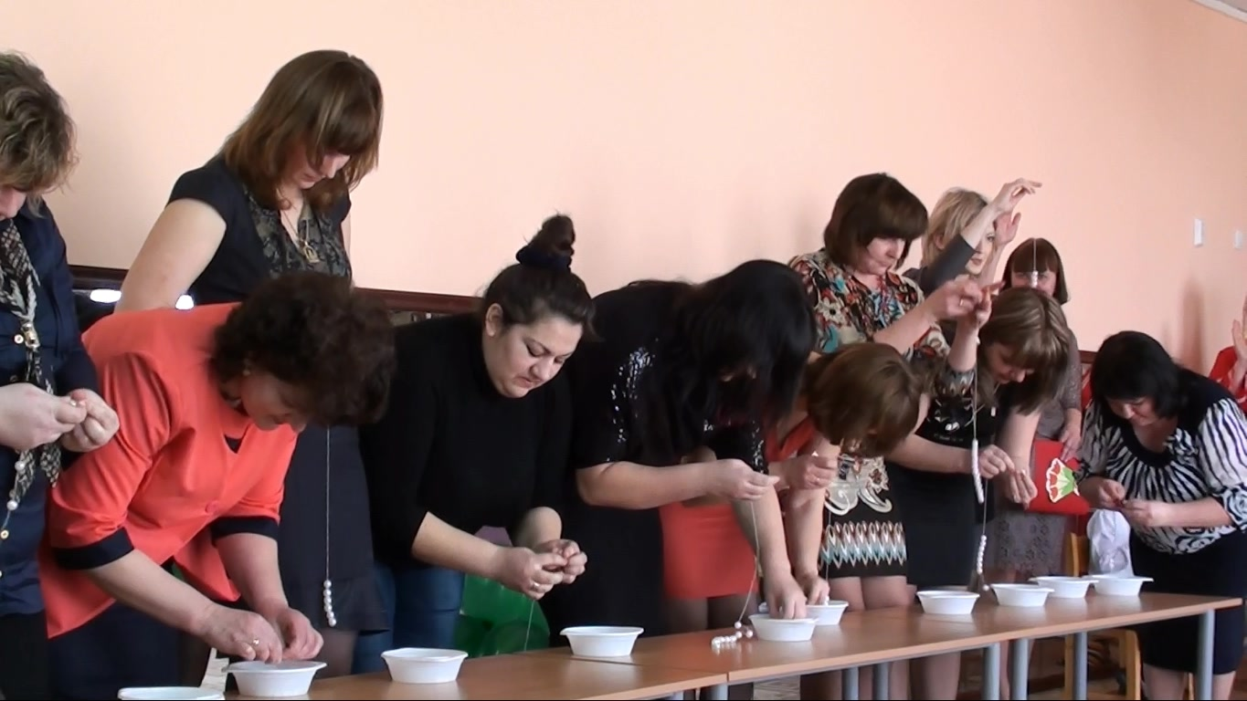

Slide 10
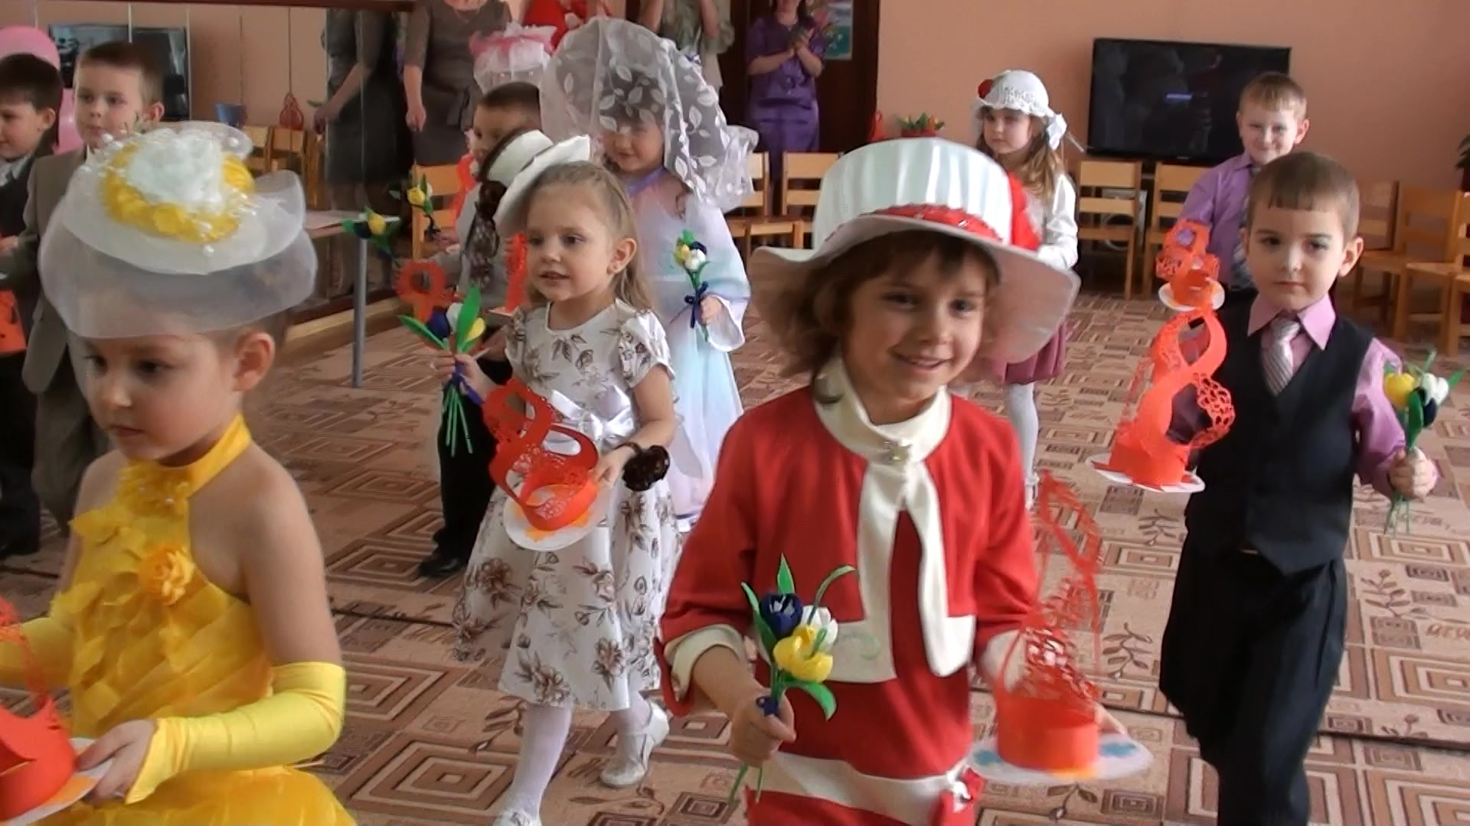
Вручение подарков мамам.

Slide 11
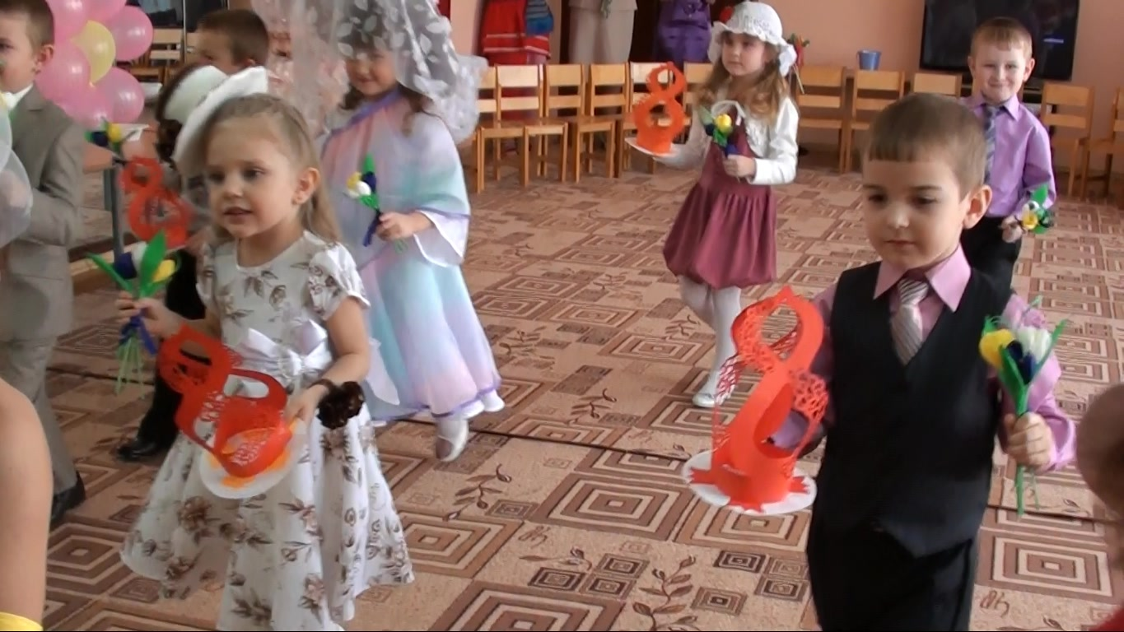
Вручение подарков мамам.

Slide 12
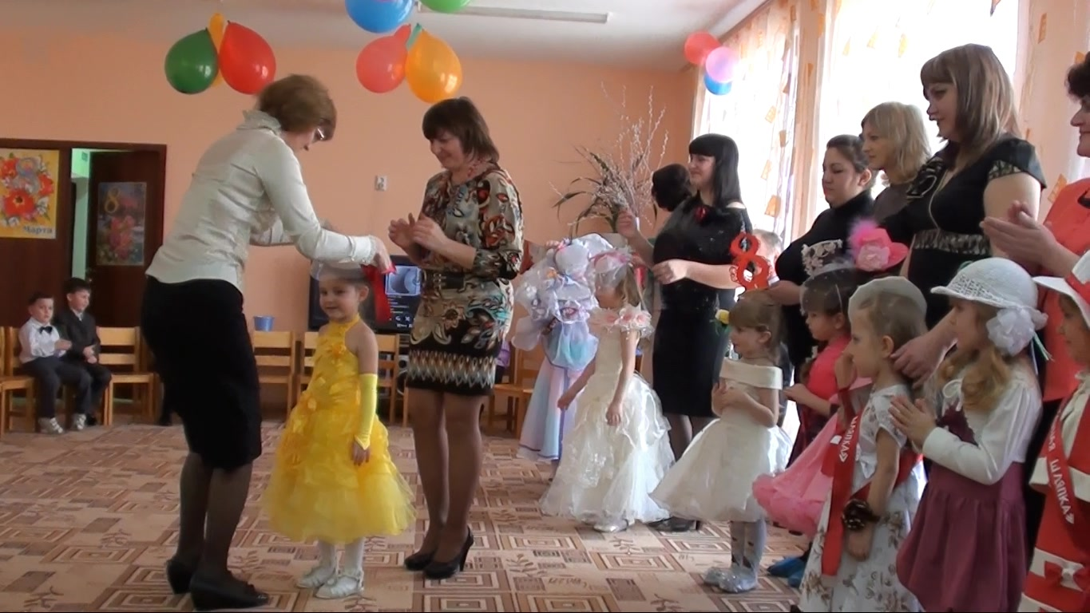
Награждение

